Slide 1
K-Nearest Neighbor dan K-means
Pertemuan 8

Slide 2
K-Nearest Neighbor - 1
Konsep dasar dari K-NN adalah mencari jarak terdekat antara data yang akan dievaluasi dengan K tetangga terdekatnya dalam data pelatihan.
Penghitungan jarak dilakukan dengan konsep Euclidean.
Jumlah kelas yang paling banyak dengan jarak terdekat tersebut akan menjadi kelas dimana data evaluasi tersebut berada.

Slide 3
K-Nearest Neighbor - 2
Algoritma
Tentukan parameter K = jumlah tetangga terdekat.
Hitung jarak antara data yang akan dievaluasi dengan semua data pelatihan.
Urutkan jarak yang terbentuk (urut naik) dan tentukan jarak terdekat sampai urutan ke-K.
Pasangkan kelas (C) yang bersesuaian.
Cari jumlah kelas terbanyak dari tetangga terdekat tersebut, dan tetapkan kelas tersebut sebagai kelas data yang dievaluasi.

Slide 4
Contoh
Jika ada 20 data sampel yang digunakan
sebagai basis pengetahuan untuk mengetahui
status gizi berdasarkan tinggi badan, berat
badan, nilai persen lemak, tekanan darah
sistolik, tekanan darah diastolic, detak jantung,
lingkar lengan atas, lingkar lengan bawah,
lingkar perut dan lingkar panggul seperti pada
Tabel 1.

Slide 5
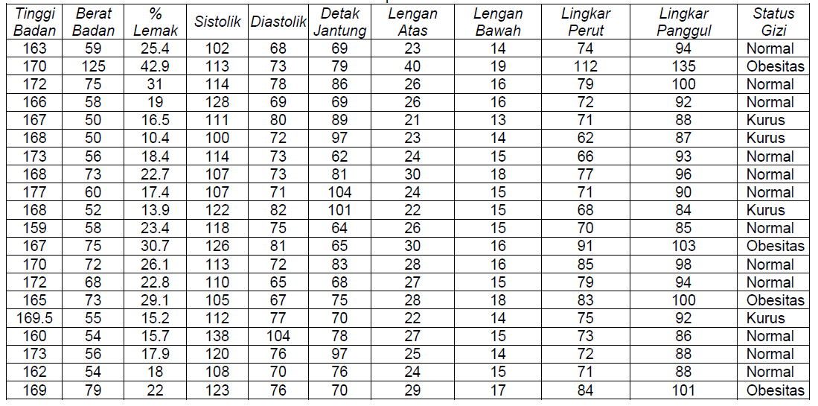
Tabel 1.

Slide 6
Ingin diketahui status gizi seseorang
tinggi badan 175 cm,
berat badan 67 kg,
% lemak 23%,
tekanan darah sistolik 97,
tekanan darah diastolik 67,
detak jantung 79/menit,
lingkar lengan atas 25 cm,
Lingkar lengan bawah 15 cm,
lingkar perut 75 cm,
lingkar panggul 95 cm.

Slide 7
Algoritma 1
Tentukan nilai K, misal K= 5

Slide 8
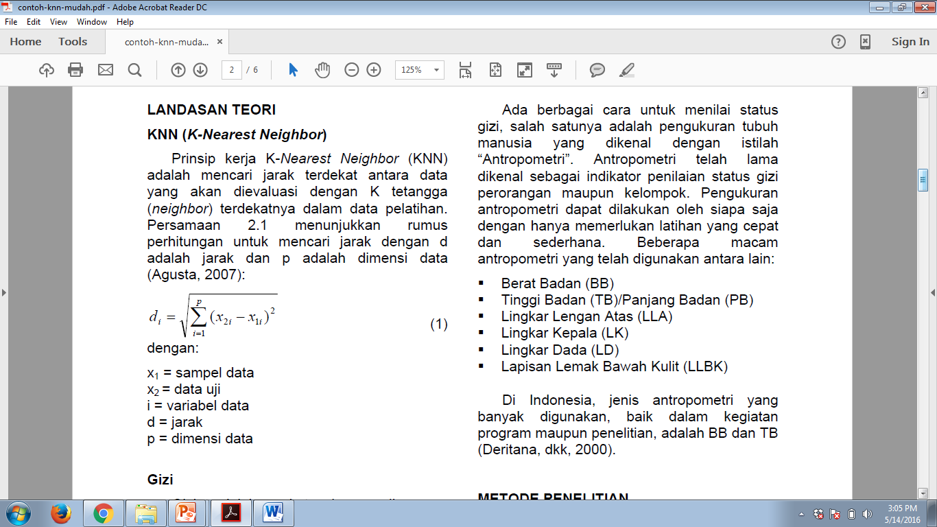
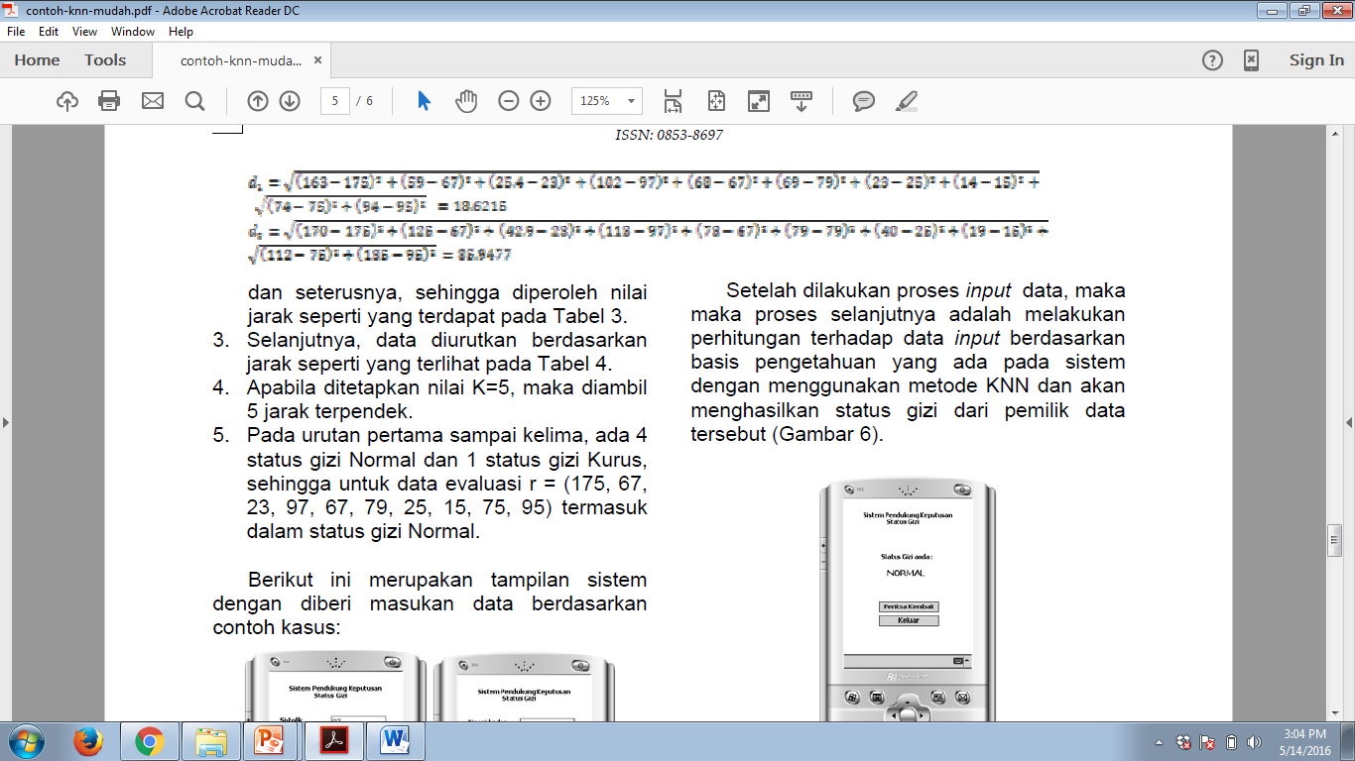
Algoritma 2. hitung jarak p ke d

Slide 9
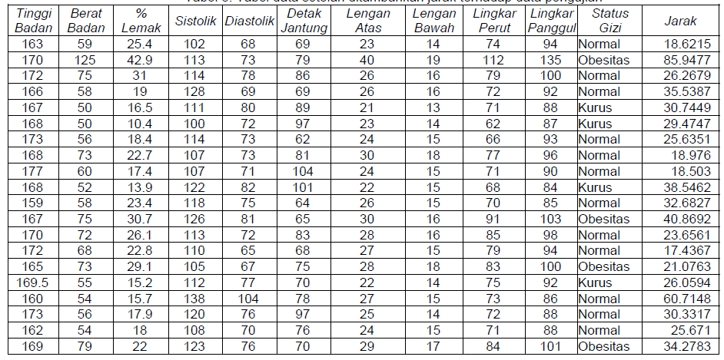
Tabel 2.setelah ditambahkan jarak data uji

Slide 10
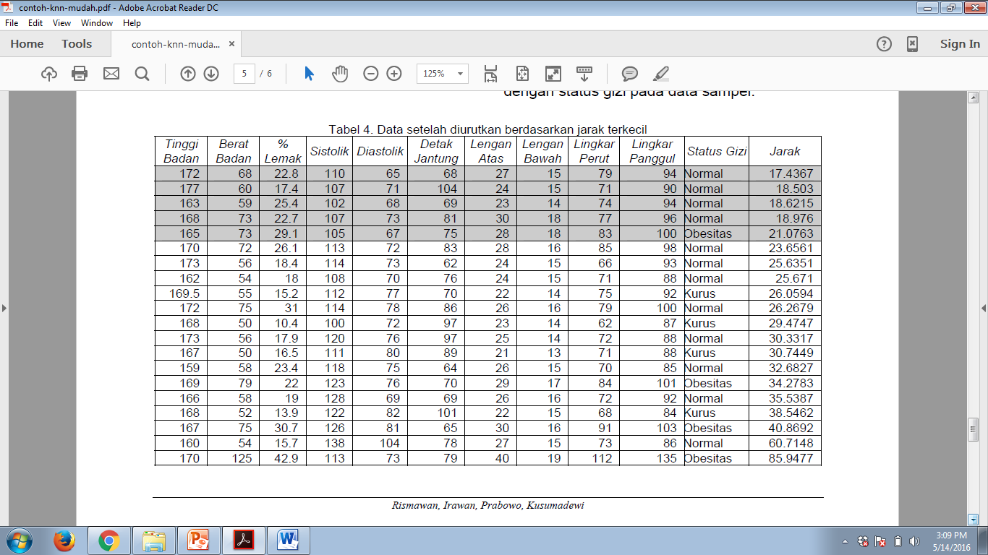
Algoritma 3 dan 4. Urutkan jarak mulai terkecil, ambil C yang bersesuaian

Slide 11
Algoritma 5.
Cari jumlah kelas terbanyak dari tetangga terdekat tersebut, dan tetapkan kelas tersebut sebagai kelas data yang dievaluasi.
Jadi : Data yang diuji termasuk kelas Normal

Slide 12
K-Means
Konsep dasar dari K-Means adalah pencarian pusat cluster secara iteratif.
Pusat cluster ditetapkan berdasarkan jarak setiap data ke pusat cluster.
Proses clustering dimulai dengan mengidentifikasi data yang akan dicluster, x_{ij} (i=1,...,n; j=1,...,m) dengan n adalah jumlah data yang akan dicluster dan m adalah jumlah variabel.

Slide 13
K-Means
Pada awal iterasi, pusat setiap cluster ditetapkan secara bebas (sembarang), c_{kj} (k=1,...,K; j=1,...,m).
Kemudian dihitung jarak antara setiap data dengan setiap pusat cluster.
Untuk melakukan penghitungan jarak data ke-i (X_{i}) pada pusat cluster ke-k (C_{k}), diberi nama (d_{ik}), dapat digunakan formula Euclidean, yaitu:

Slide 14
K-Means
Suatu data akan menjadi anggota dari cluster ke-J apabila jarak data tersebut ke pusat cluster ke-J bernilai paling kecil jika dibandingkan dengan jarak ke pusat cluster lainnya.
Selanjutnya, kelompokkan data-data yang menjadi anggota pada setiap cluster.
Nilai pusat cluster yang baru dapat dihitung dengan cara mencari nilai rata-rata dari data-data yang menjadi anggota pada cluster tersebut, dengan rumus:

Slide 15
K-Means
Algoritma:
Tentukan jumlah cluster (K), tetapkan pusat cluster sembarang.
Hitung jarak setiap data ke pusat cluster.
Kelompokkan data ke dalam cluster yang dengan jarak yang paling pendek.
Hitung pusat cluster.
Ulangi langkah 2 - 4 hingga sudah tidak ada lagi data yang berpindah ke cluster yang lain.

Slide 16
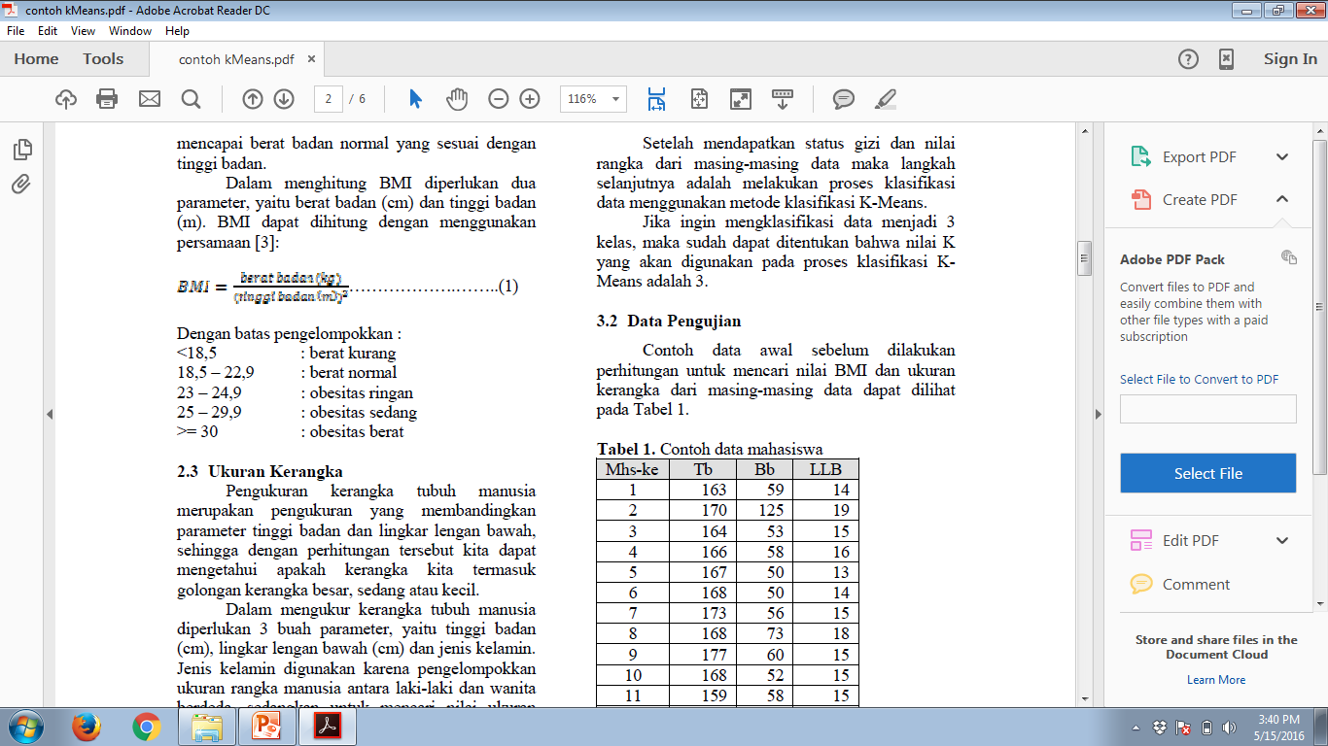
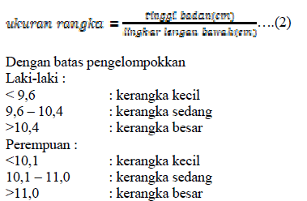
Pengelompokan mahasiswa berdasarkan BMI dan Ukuran kerangka
Persamaan BMI
Persamaan ukuran kerangka

Slide 17
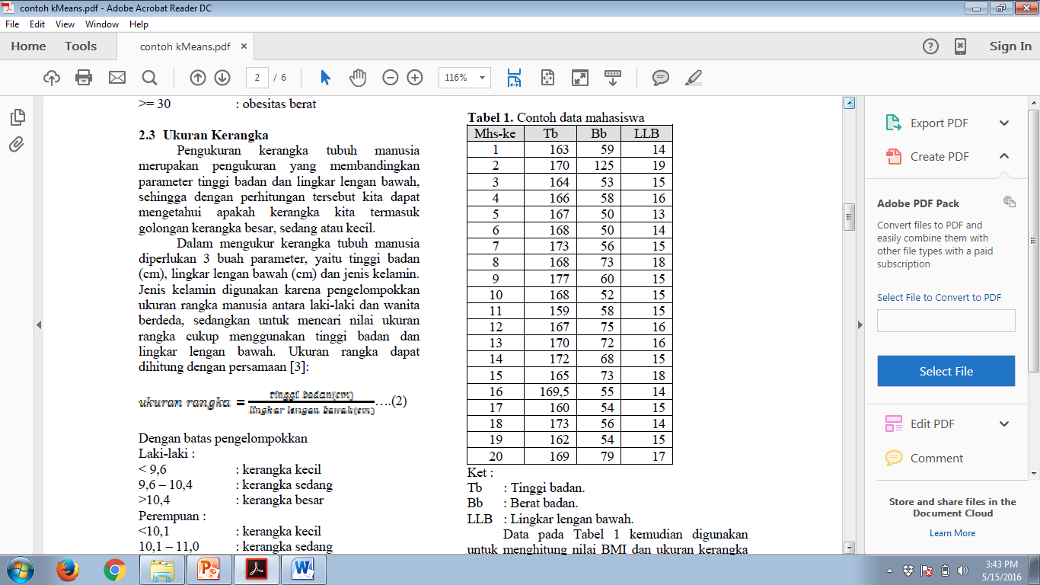
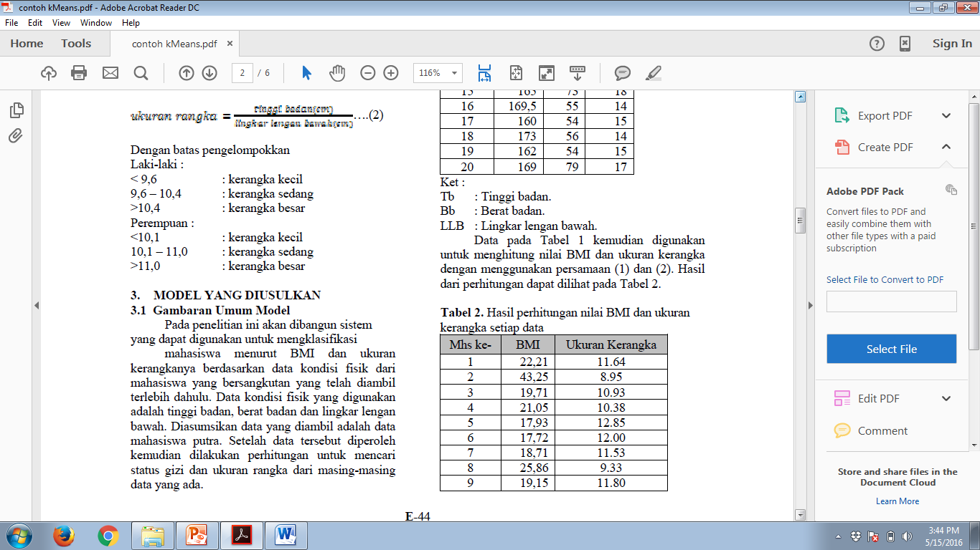
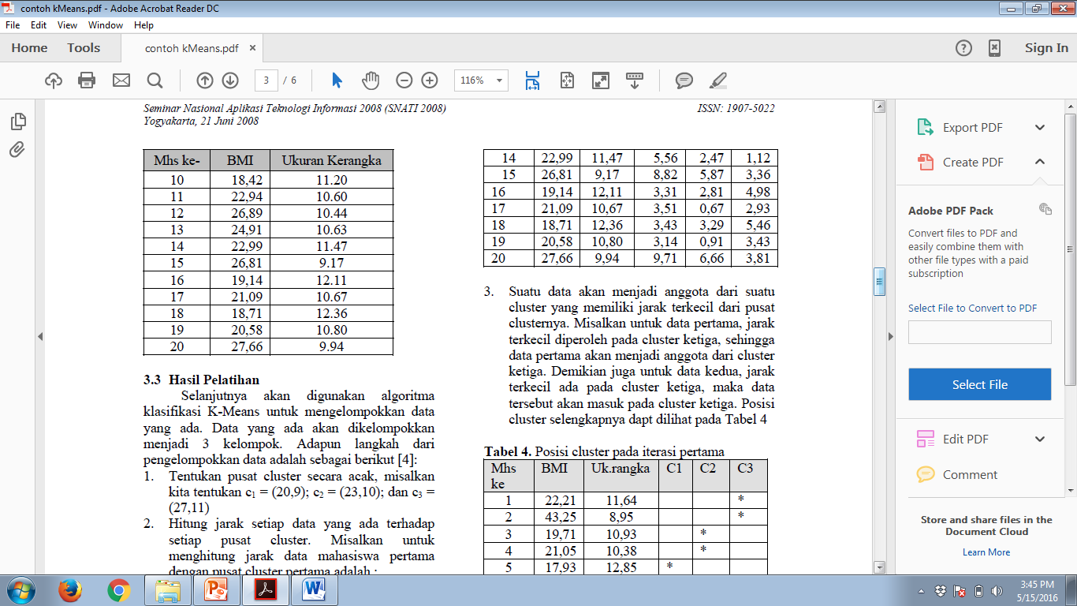
Diketahui data dan hitung BMI & UK

Slide 18
1. Tetapkan jumlah cluster dan pusat cluster sembarang
Jumlah cluster = 3
Tentukan pusat cluster secara acak, misalkan kita tentukan c1 = (20,9); c2 = (23,10); dan c3 =(27,11)

Slide 19
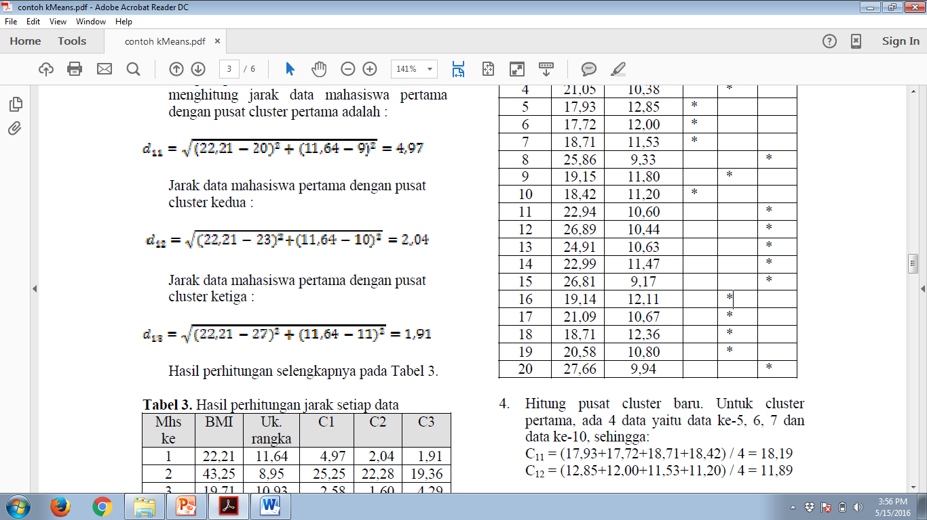
2. Hitung jarak setiap data yang ada terhadap setiap pusat cluster.

Slide 20
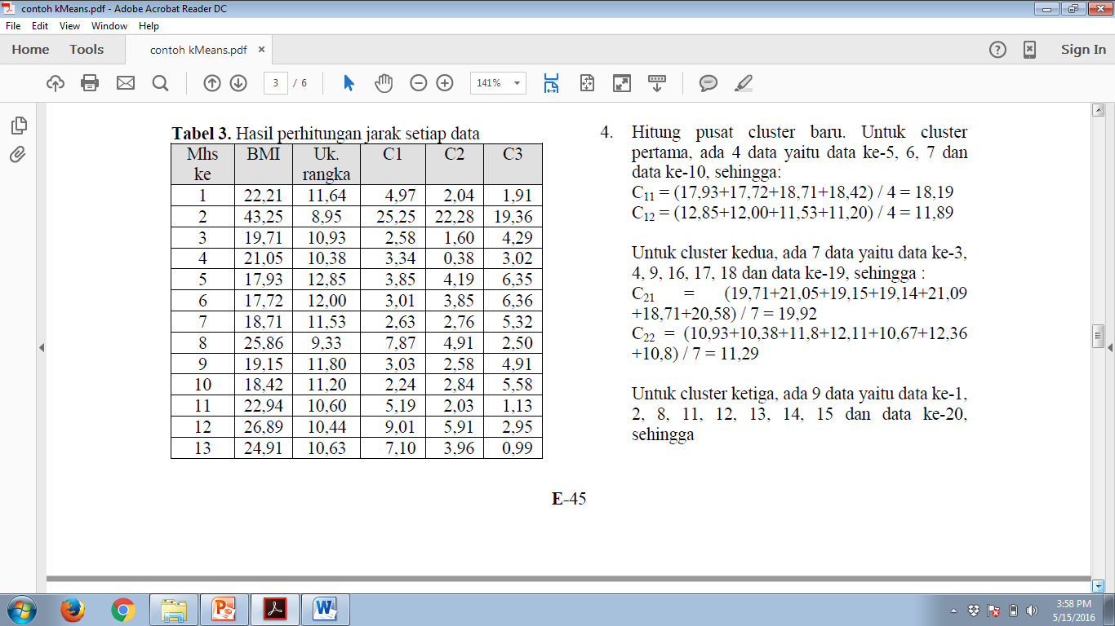
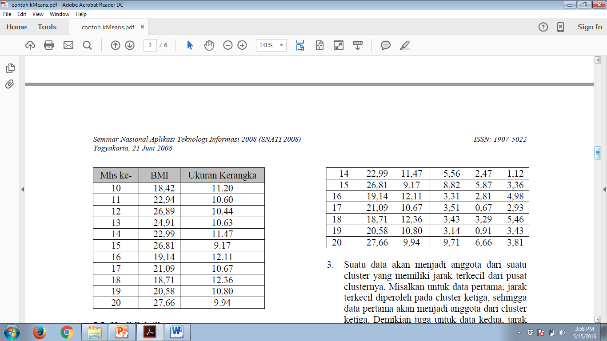
Masukkan ke tabel perhitungan jarak

Slide 21
3. Suatu data akan menjadi anggota dari suatu cluster yang memiliki jarak terkecil dari pusat clusternya.
Misalkan untuk data pertama, jarak terkecil diperoleh pada cluster ketiga, sehingga data pertama akan menjadi anggota dari cluster ketiga. Demikian juga untuk data kedua, jarak terkecil ada pada cluster ketiga, maka data tersebut akan masuk pada cluster ketiga. Posisi cluster selengkapnya dapt dilihat pada Tabel 4

Slide 22
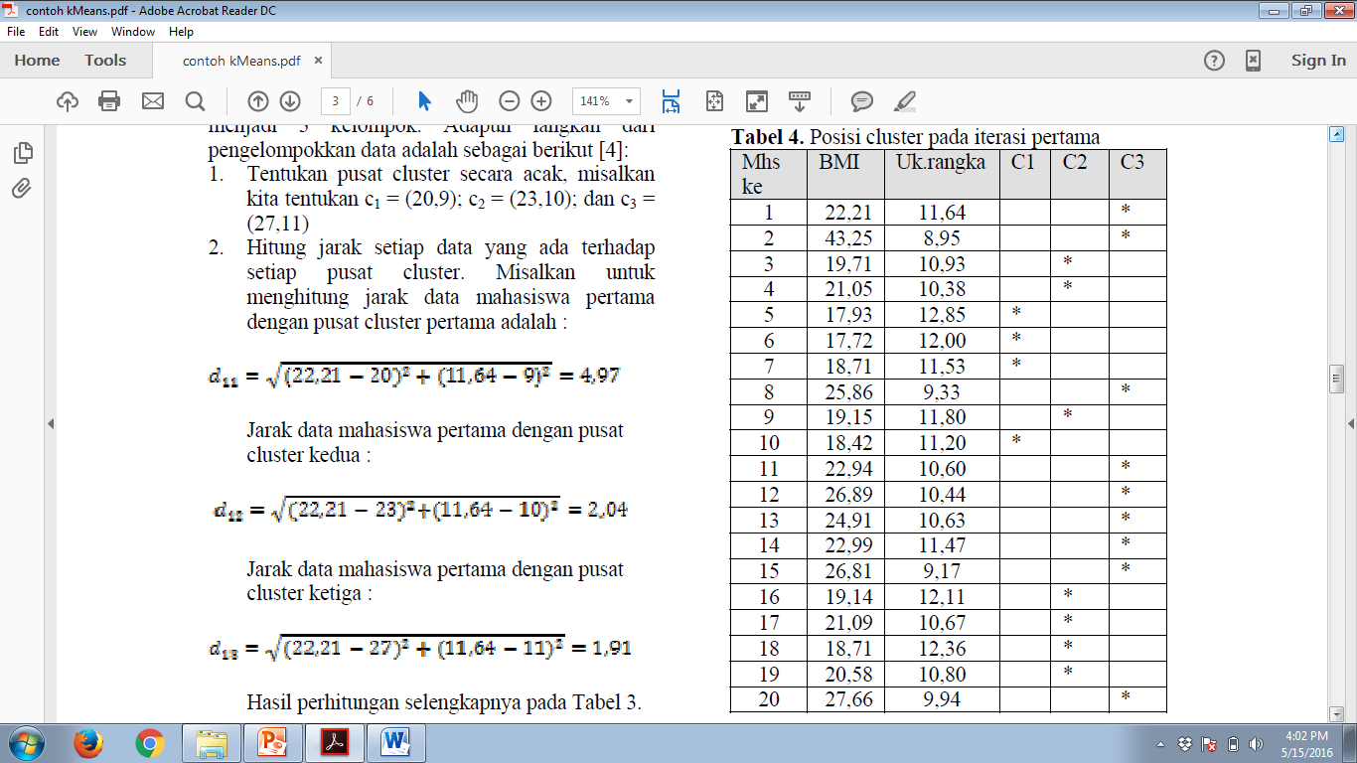

Slide 23
4. Hitung pusat cluster baru
Untuk cluster pertama, ada 4 data yaitu data ke-5, 6, 7 dan data ke-10, sehingga:
C11 = (17,93+17,72+18,71+18,42) / 4 = 18,19
C12 = (12,85+12,00+11,53+11,20) / 4 = 11,89
Untuk cluster kedua, ada 7 data yaitu data ke-3, 4, 9, 16, 17, 18 dan data ke-19, sehingga :
C21 = (19,71+21,05+19,15+19,14+21,09 +18,71+20,58) / 7 = 19,92
C22 = (10,93+10,38+11,8+12,11+10,67+12,36 +10,8) / 7 = 11,29
Untuk cluster ketiga, ada 9 data yaitu data ke-1, 2, 8, 11, 12, 13, 14, 15 dan data ke-20, sehingga
C31 = (22,21+43,25+25,86+22,94+26,89+24,91 +22,99+26,81+27,66) / 9 = 27,06
C32 = (11,64+8,95+9,33+10,6+10,44+10,63+11,47+9,17+9,94) / 9 = 10,24

Slide 24
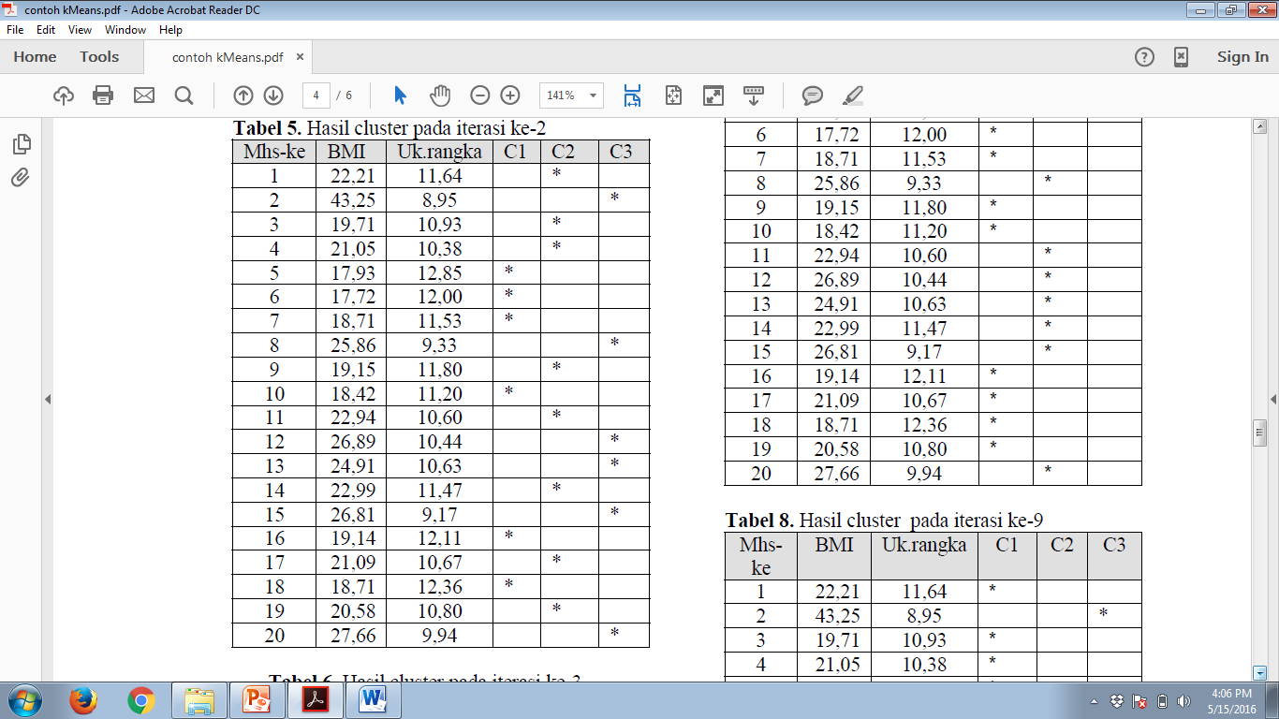
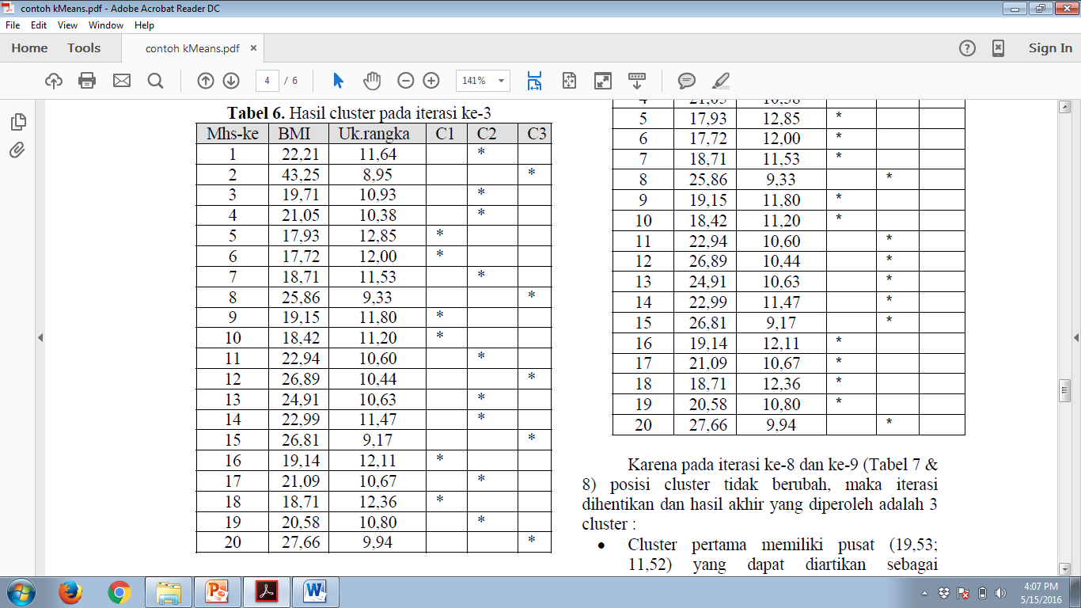
5. Ulangi langkah 2 hingga posisi data sudah tidak mengalami perubahan.

Slide 25
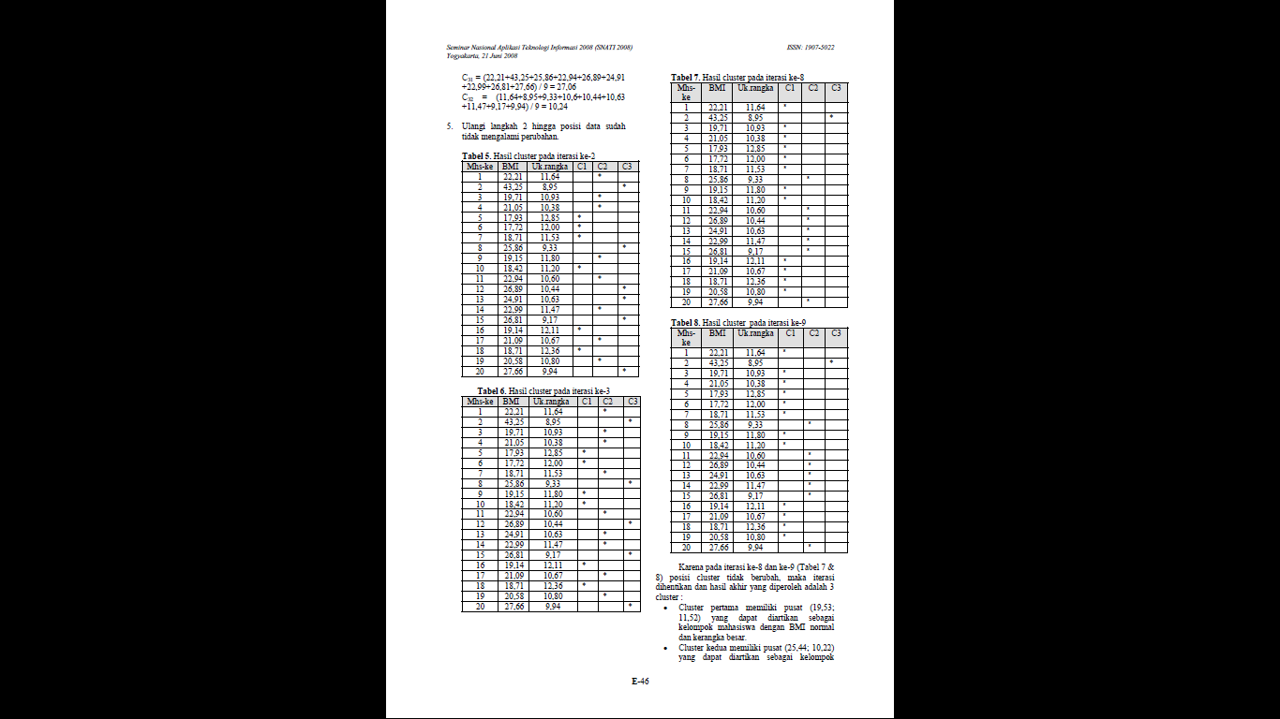
Dan seterusnya hingga tidak berubah

Slide 26
Karena pada iterasi ke-8 dan ke-9 (Tabel 7 & 8) posisi cluster tidak berubah, maka iterasi dihentikan dan hasil akhir yang diperoleh adalah 3 cluster :
Cluster pertama memiliki pusat (19,53; 11,52) yang dapat diartikan sebagai kelompok mahasiswa dengan BMI normal dan kerangka besar.
Cluster kedua memiliki pusat (25,44; 10,22) yang dapat diartikan sebagai kelompok mahasiswa dengan BMI obesitas sedang dan kerangka sedang.
Cluster ketiga memiliki pusat (43,25; 8,95) yang dapat diartikan sebagai kelompok mahasiswa dengan BMI obesitas berat dan kerangka kecil.

